Slide 1



ÜZLETFEJLESZTÉS
Üzleti tervezés stratégiai szinten
Az Európai Unió finanszírozásával. Az itt szereplő vélemények és állítások a szerző(k) álláspontját tükrözik, és nem feltétlenül egyeznek meg az Európai Unió vagy az Európai Oktatási és Kulturális Végrehajtó Ügynökség (EACEA) hivatalos álláspontjával. Sem az Európai Unió, sem az EACEA nem vonható felelősségre miattuk. Projekt szám: 2024-1-RO01-KA210-ADU-000254716

Slide 2





LEAP partnerség:
Bemutatja:
SÁNDOR-MAJOROS ZSUZSANNA

Slide 3
Tartalom
Miért?
03.
01.
Hogyan?
Ügyfélkapcsolatok, csatornák, erőforrások és tevékenységek
Üzleti modell, üzleti terv
Mit?
Kinek?
02.
04.
Mennyire fenntarthatóan?
Értékajánlat, ügyélcsoportok és célpiac
Partnerkapcsolatok
Költségterv és bevételi struktúra

Slide 4
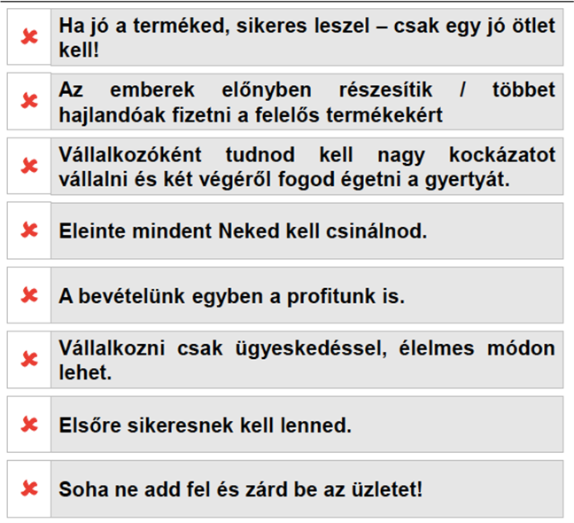
Vállalkozói tények és tévhitek: melyik melyik?

Slide 5
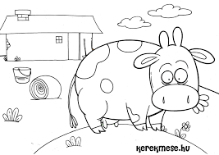


Az ostoba (?) tehén
Innovatív ötlet kidolgozása
A tehenek egyes tulajdonságait ismerjük… mások viszont mindezidáig rejtve maradtak előttünk ☺
        Nézzük, milyen innovatív vállalkozási ötlet lehetőségét rejtik magukban ezek az állatok!

Slide 6
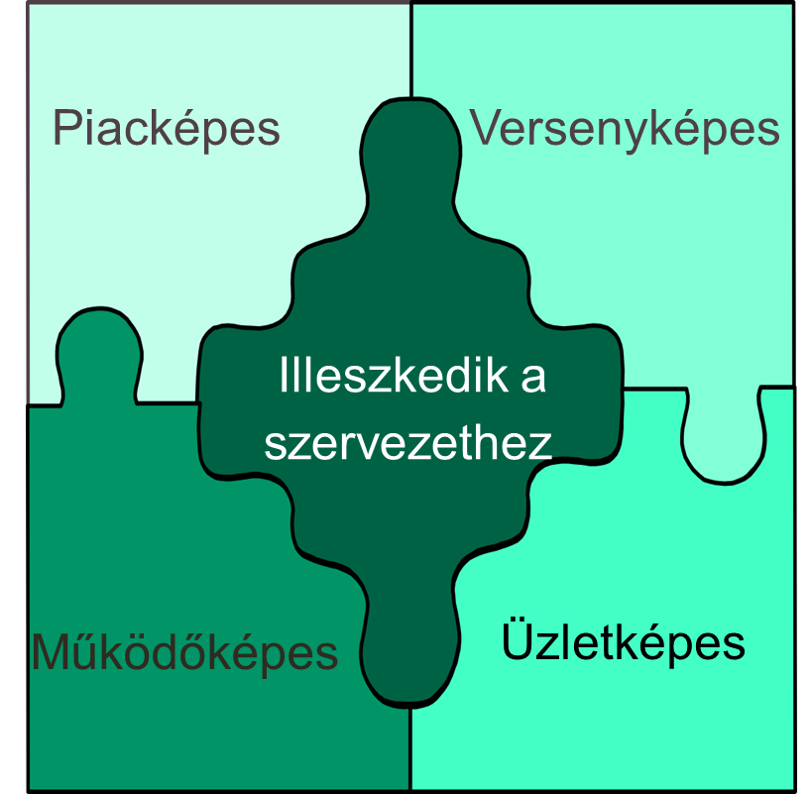
Üzleti ötlet
Illeszkedik az értékekhez, kompetenciákhoz
Ötletgenerálás: a modell eredete
Családi „örökség”, generációváltás;
Az aktuális fogyasztói trendek végig gondolása;
Kielégítetlen piaci igény keresése;
Tágabb ismeretségi kör megkérdezése;
Más földrajzi területeken működő ötletek adaptálása (hawaii kürtőskalács, pesti kebab);
Működő modellek átvétele más szervezetektől (pl. franchise vagy liszensz)
Kreatív technikák tudatos alkalmazása (pl. brain storming, mind map, design thinking stb);
Saját kompetenciák végig gondolása: mihez értek igazán, miben vagyok jó?
Mi a Te történeted?
Milyennek tartod a saját üzleti ötletedet?

Slide 7
Miért van szükségünk üzleti modellre és üzleti tervre?
  Minden vállalkozás esetében létezik egy üzleti modell (legfeljebb látens módon, nem tudatosítva)
  Van egy elképzelésünk arról, hogy kik vásárolják/fogják vásárolni a termékeinket/szolgáltatásainkat, s hogy miért jó a termékünk/szolgáltatásunk
  Ha ezeket az elképzeléseket nem ellenőrizzük, nem reflektálunk rájuk, könnyen a foglyaikká válunk!
CSŐD, KUDARC

Slide 8
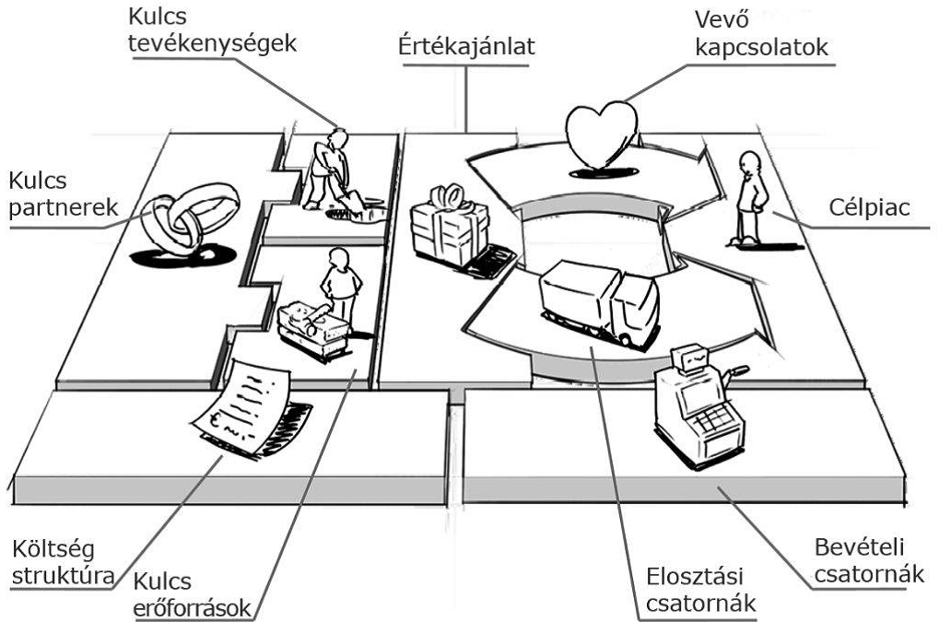
Üzleti modell vászon (BMC): a kihagyhatatlan döntések segítő modellje

Slide 9
1 – 2. Ügyfélcsoportok (célpiac) + Értékajánlat
Mi is jellemzi valójában az általam megcélzott vásárlókat?
Milyen csoportokba lehetne őket sorolni?
Milyen igényeik/problémáik vannak?
Az én termékem, szolgáltatásommilyen választ ad ezekre?
Kik lennének hajlandóak fizetni ezért? Vannak elegen?
Szűkítsem, változtassam a célcsoportot? Módosítsam a terméket, szolgáltatást?
1.
2.

Slide 10
3-4. Vevői (ügyfél)kapcsolatok – (elosztási) csatornák
Milyen eszköz a legjobb arra, hogy felkeltsük a figyelmét, hogy létezünk?
Hogyan segíthetjük elő, hogy mellettünk döntsön?
Hogyan történhet meg a vásárlás?
Van-e még teendőnk a vásárlás után?
Hogyan tartom meg az ügyfelet?
Mindezeket hogyan tegyük költséghatékonyan?
3.
4.

Slide 11
5–6. Kulcs (kiemelt) tevékenységek + Kulcs (kiemelt) erőforrások
Mik a kritikus dolgok, amelyekre különösen fontos odafigyelni a megvalósítás során?
Mire van szükség, hogy képes legyek valóban előállítani, megteremteni az értéket?
...megfelelően működtetni a csatornákat és ügyfélkapcsolatot?
...bevételeket generálni?
5.
6.

Slide 12
7. Kulcs (kiemelt) partnerek
Miben vagyunk / legyünk nagyon jók? Mihez értenek mások jobban?
Mit lehet másokkal összefogva kisebb kockázattal / olcsóbban / jobb minőségben / gyorsabban megvalósítani?
Mi az, amit mi csinálunk, és mi az, amit másra bízunk?
Biztos, hogy kell saját....?
7.

Slide 13
8. Költségstruktúra
Mibe kerül, mibe kerülhet mindez?
Gondoltam-e minden költségre? (Adók, járulékok, illetékek, selejt, betegszabadság stb.)
Mikor merül fel?
Hogyan tudok költséget csökkenteni?
Mi történik, ha kevesebbet tudok eladni?
8.

Slide 14
9. Bevételek
Milyen fajta bevételeket célzunk meg?
Mennyit ér a vevőmnek, milyen árat szabhatok? Milyen árképzést érdemes használnom?
Mennyit tudok várhatóan eladni?
Mennyi lesz így az összbevételem? Milyen időbeli eloszlásban?
9.

Slide 15
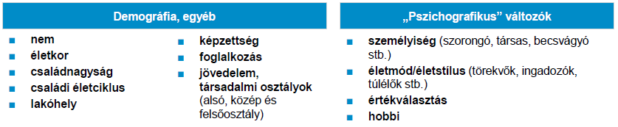
1. Ügyfélcsoport: jellemzők

Slide 16
1. Ügyfélcsoport: szegmentálás
Márkahűség: erősen, közepesen, gyengén márkahű, változó, csapongó
Személyiségjegyek: feltételezve, hogy a különböző személyiségű fogyasztók eltéréseket mutatnak a termékhasználat során
Termékhasználat: használók (kis, nagy közepes) / nem használók (megnyerhető, meg nem nyerhető).
Termékelőnyök: melyik az a terméktulajdonság, melyet a fogyasztók preferálnak
Kompromisszumválasztás: egyaránt fontos termékelőnyök esetén a fogyasztók hajlamosak közbenső megoldásokat választani
Vásárlási folyamat szakaszai szerint (az adott termékre/szolgáltatásra vonatkozóan): nem ismeri / ismeri / jól informált / érdeklődő / vágyik rá / meg akarja vásárolni

Slide 17
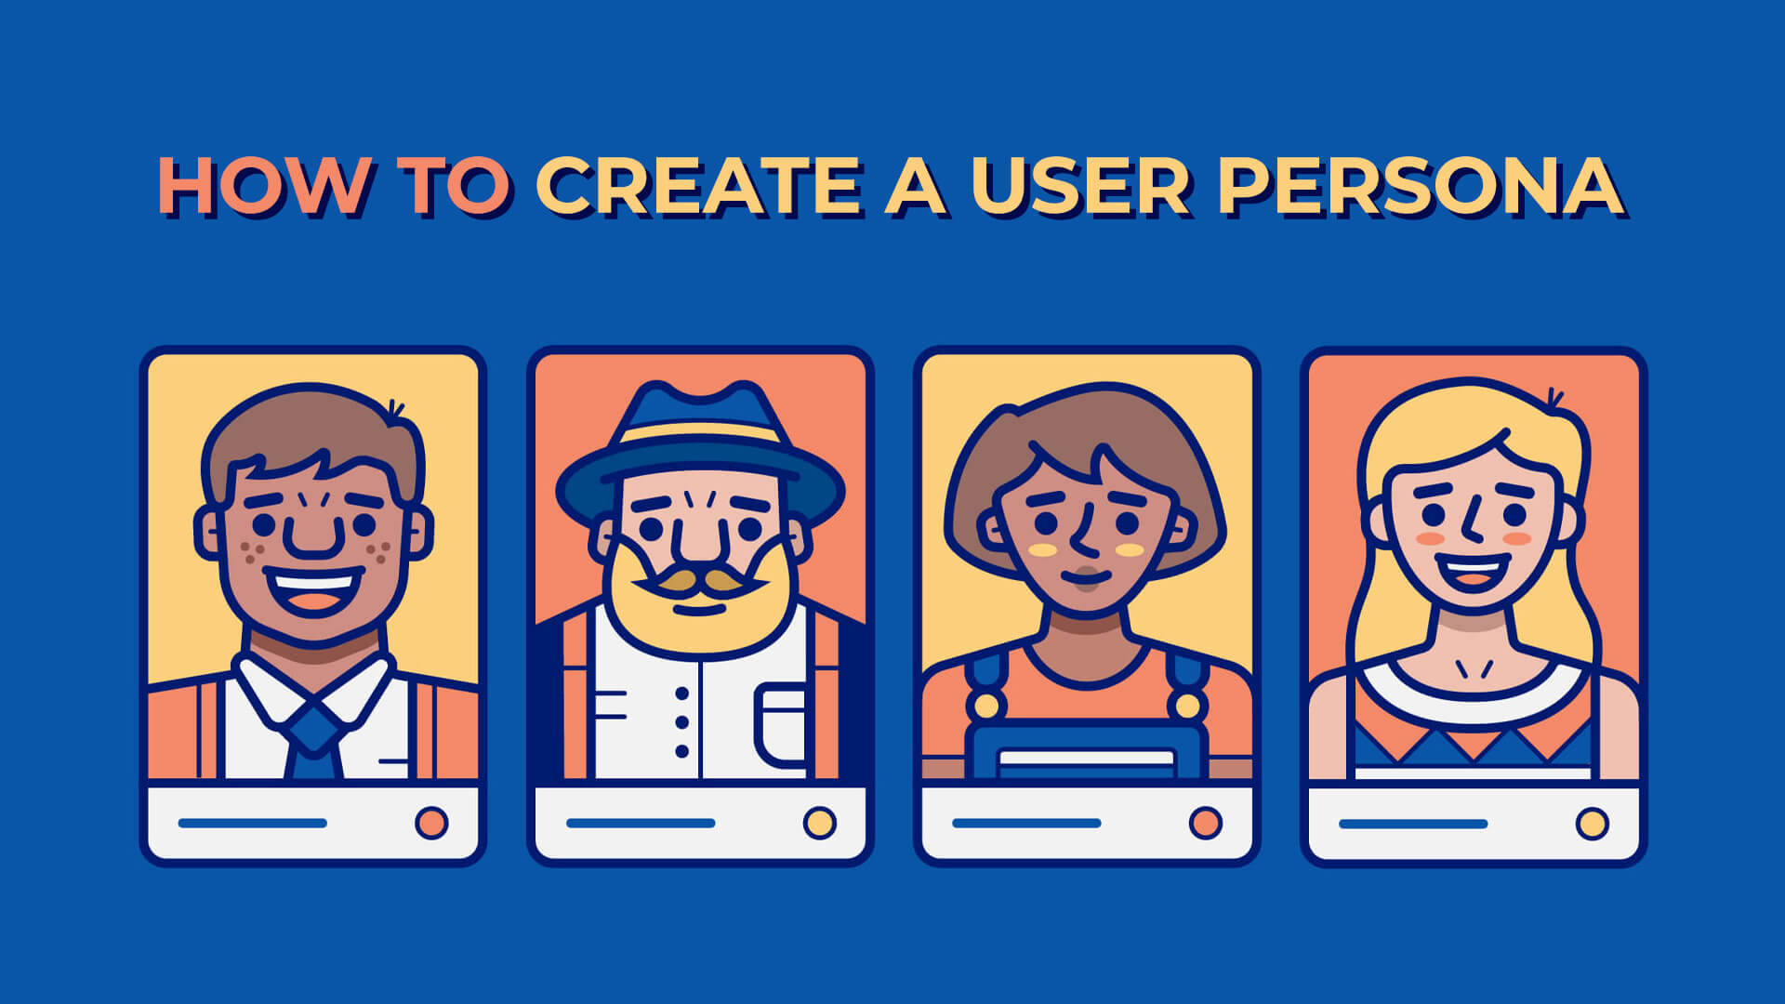
Vevőkör
(ügyfélcsoportok)
Célpiac
(kereslet)
1. Ügyfélcsoport: megértés
A vevőink mélyebb megismeréséhez, számuk megbecsüléséhez gyakran kutatásra van szükségünk!
Internetes tájékozódás
Statisztikai adatok elemzése
Kérdőívezés (online)
Online csoportokhoz való csatlakozás
Résztvevő megfigyelés
Interjúk
Fókuszcsoportos interjú
Forrás: https://www.sitecentre.com.au/blog/how-to-create-a-user-persona

Slide 18
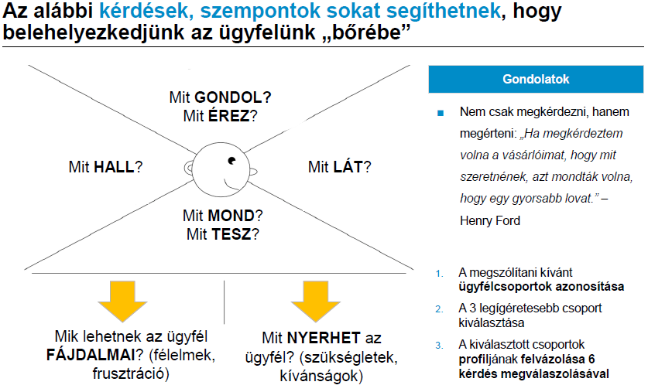
1. Ügyfélcsoport: megértés, profilozás - EMPÁTIATÉRKÉP

Slide 19

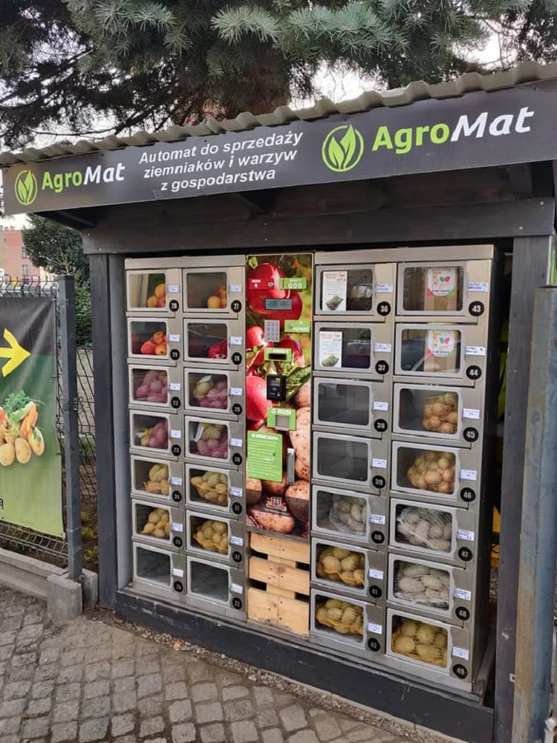

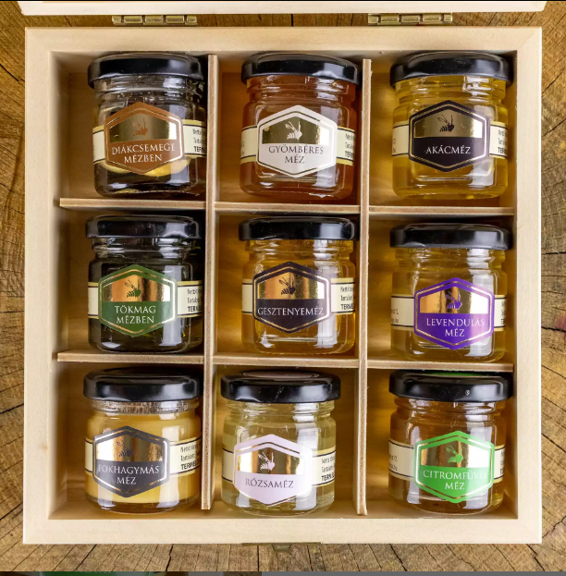
2. Értékajánlat
Mit jelent a termékem/szolgáltatásom az ügyfél számára?
Értékajánlat: azon tulajdonságok összessége, ami miatt 1. meg fogják venni és 2. a mi termékünket fogják megvenni a vásárlók.
Forrás: nak.hu, agroinform.hu
mezesgergo.hu

Slide 20
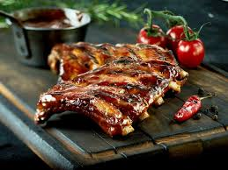

2. Értékajánlat
Mit jelent a termékem/szolgáltatásom az ügyfél számára?
Értékajánlat: azon tulajdonságok összessége, ami miatt 1. meg fogják venni és 2. a mi termékünket fogják megvenni a vásárlók.
Forrás: promobil.hu, chilion.hu
mezesgergo.hu

Slide 21
2. Értékajánlat elemei
Design
03.
Újdonság
Márka, státusz
Ár
01.
Ügyfélkapcsolatok, csatornák, erőforrások és tevékenységek
Üzleti modell, üzleti terv
Kockázat-csökkentés
Teljesítmény
Testre-
szabhatóság
Megbízhatóság
Milyen jó a értékajánlat?
02.
04.
Értékajánlat, ügyélcsoportok és célpiac
Partnerkapcsolatok
Költségterv és bevételi struktúra
Elérhetőség
Egyszerű használat
Segítség érzése, elvek
.....?
Hogyan jelennek meg ezek az értékelemek a Te termékedben, esetleg szolgáltatásodban?

Slide 22
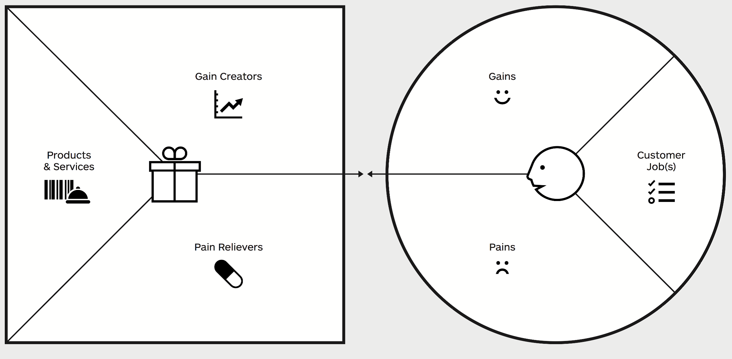
2. Értékajánlat: az értékajánlat vászon, mint tervezőeszköz (alapja: empátiatérkép)
Nyereséget, hasznot, előnyt adó
Vágyak - nyereségek
Termékek/szolgáltatások
Feladatok
Fájdalomcsillapító
Fájdalmak, félelmek

Slide 23


2. Értékajánlat
Mi a helyettesítő termék egy sajtkészítő workshop esetében?
Helyettesítő termékek
Azok a termékek, amiket az én termékem/szolgáltatásom helyett vásárolnak a potenciális ügyfeleim, abban az esetben, ha…..
Forrás: meglepkek.hu

Slide 24

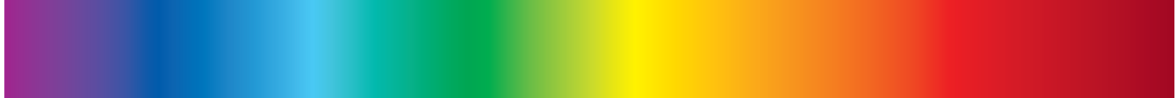

3. Ügyfélkapcsolatok: definíció és skálázás
Ügyfélkapcsolatok: a vállalkozás és az ügyfélcsoportok közötti különféle kapcsolatok összessége, melyek kihatnak a fogyasztói élményre.
Ügyfélkapcsolatok kialakításának fő motívumai:
  Új ügyfelek szerzése
  Ügyfelek megtartása
  Eladások növelése
Személyes
Automatizált
Megszerzés vs. Megtartás: feladatok és költségek?

Slide 25
3. Ügyfélkapcsolatok
Az ügyfélkapcsolatok típusai
Személyes | Kiemelt ügyfélkapcsolati támogatás | Önkiszolgálás | Automata szolgáltatások | Közösségek | Közösen alkotott érték
Személyes kapcsolat-teremtés Húsvér alkalmazottal kommunikálva Üzletkötés helyszínén, telefonon, elektronikusan stb. Pl.: termelői boltok, átadópontok | Egy ügyfél-kapcsolati alkalmazott egyetlen kiemelt ügyféllel foglalkozik Legmélyebb, leginkább bizalomkeltő Hosszútávú Pl. Private Banking, vállalati partnerség, beszállítás | A cég nem teremt közvetlen kapcsolatot az ügyféllel, csak annak a feltételeit teremti meg, hogy az ügyfél kiszolgál-hassa magát | Az önkiszolgálás kifinomultabb formája Automata módszerek Pl. Személyes online profilok – személyre szabott szolgáltatásokhoz való közvetlen hozzáférés Pl. könyváruház | Közösségeken keresztül történik a kapcsolat kialakítása az ügyféllel Cégek által létrehozott, fenntartott közösségek Ismeret-megosztás, problémák közös megoldása Ügyfelek megértése | Kilépés a termelő/szolgáltató/fogyasztó relációból, ügyfelek bevonása az értékteremtésbe Pl. Lego; Youtube

Slide 26
3. Ügyfélkapcsolatok
Kapcsolat
Eladás
Mozgósítás
Kötés
Az ügyfélkapcsolatok funkciói, folyamatszinten
Érzelmi kötés
Hűség jutalmazása
Bensőséges kapcsolat
Szerződés
Előfizetés
Rendszerhez kötés
Technológiához kötés
Minőség és ügyfélélmény!
Születésnapi kupon
Prémium vásárlók éjszakája, szűk körű rendezvény
Keresztértékesítés: pl. követő projekt értékesítése: tervezés után megvalósítás, szolgáltatás után hatásmérés
Kapcsolódó termék vagy upgrade ajánlása
Felülértékesítés (kisebb árkülönbözet, nagyobb előny)
Ajánlás
Tartalommegosztás
Márkázott kiegészítők
Vevői tanácsadók, tanácsadó testületek
Storytelling
Új vevő bevonása esetén kedvezmény
NEM=NEM
Célja
Csatornái
Felhasználható információk
Kapcsolattartási adatok megszerzése
Adatkezelés/adattárolás/adatbiztonság
Milyen folyamatok épülnek rájuk?

Slide 27
4. Csatornák: definíció és feladatok
Hogyan kommunikál a cég az ügyfeleivel? Hogyan jut el hozzájuk és miként kínálja fel a számukra az értékajánlatot?
Kommunikációs – terjesztési – értékesítési csatornák = vállalat és ügyfelek közötti közvetlen kapcsolat
Csatornák fontos szerepet játszanak a fogyasztói élmény kialakításában.
A csatornák feladatai:
  Felkelteni az ügyfelek figyelmét a cég termékei, szolgáltatásai iránt
  Segíteni az ügyfeleket az értékajánlat megítélésében/értékelésében
  Lehetővé tenni az ügyfeleknek, hogy hozzájussanak a termékekhez/szolgáltatásokhoz
  Az értékajánlatokat eljuttatni az ügyfelekhez
  Fenntartani az ügyfélkapcsolatot (vevőszolgálatot) a vásárlás után is

Slide 28
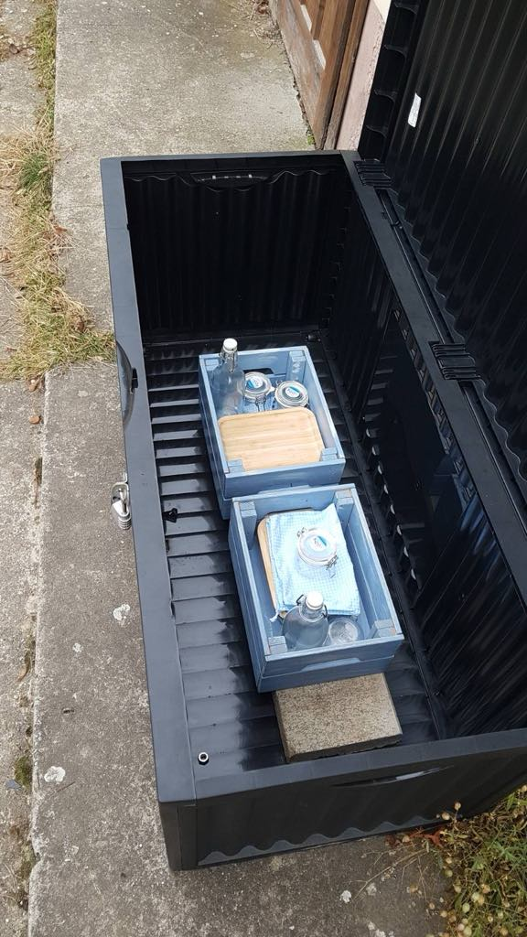
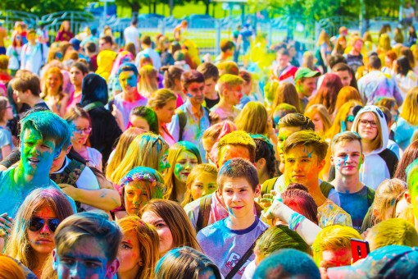


4. Csatornák
Típusok és szakaszok, folyamatszinten
A csatornák típusai |  |  | A csatornák szakaszai
Saját csatornák | Közvetlen | Ügynökök | 1. Figyelem-felkeltés Hogyan keltjük fel az ügyfelek érdeklődését a termékeink, szolgáltatásaink iránt? | 2. Értékelés Hogyan segítjük a fogyasztót termékeink megítélésében? | 3. Vásárlás Hogyan tesszük lehetővé, hogy a fogyasztók specifikus termékeket/ szolgáltatásokat vásároljanak? | 4. Közvetítés Hogyan juttatjuk el az értékajánlatunkat a fogyasztókhoz? | 5. Vásárlás után Hogyan nyújtunk ügyféltámoga-tást a vásárlás után?
 |  | Webes értékesítés
 | Közvetett | Saját üzletek
Partner csatornák |  | Partner üzlete
 |  | Nagykereskedelem
Mik az egyes típusok előnyei és hátrányai?
Hogyan kombinálhatók?

Slide 29

5. Kiemelt tevékenységek
A kiemelt tevékenységek: a vállalkozás legfontosabb tevékenységeinek összessége, amelyek ahhoz kellenek, hogy az üzleti modell működjön!
Funkcióik:
Értékteremtés
Piacok elérése
Ügyfélkapcsolatok kialakítása
Bevételek megszerzése

Slide 30
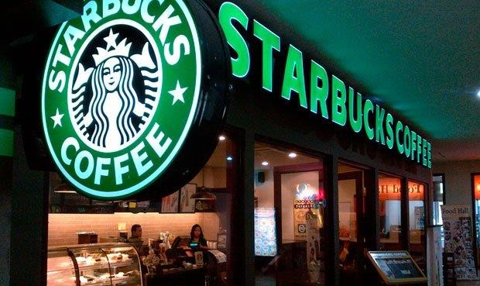
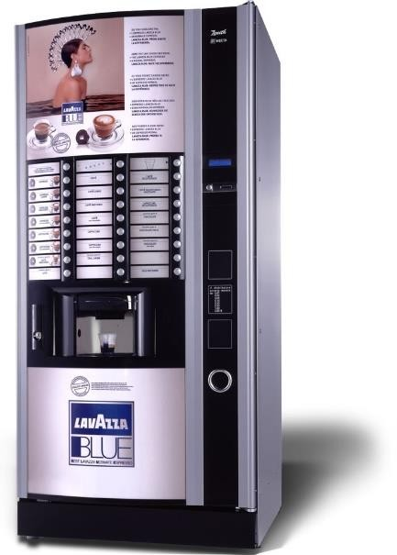
5. Kiemelt tevékenységek
Eltérő értékajánlat és a megcélzott ügyfélcsoportok hasonló iparágon belül is más-más kiemelt tevékenységeket igényelnek.
Helyválasztás és berendezés
Marketing
Kiszolgálás (köszönés X mp, kiszolgálás Y mp, név ráírása...)
Kihelyezés
Rendszeres feltöltés és ellenőrzés
0-24 szervíz
Az ügyfélélmény végiggondolása / végigjátszása tovább segíti a kulcs tényezők azonosítását!

Slide 31
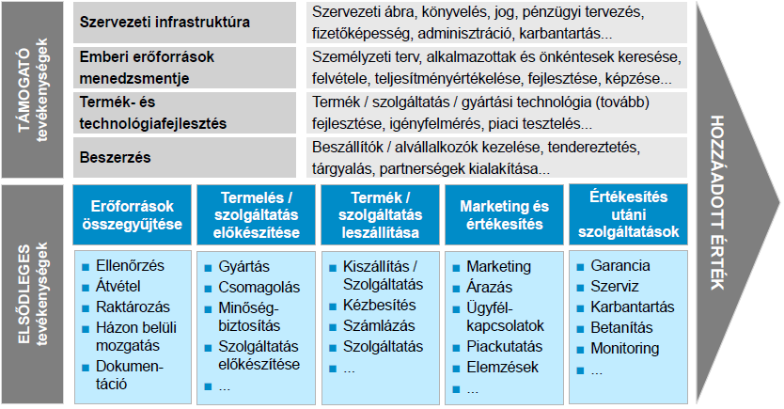
5. Kiemelt tevékenységek: tervezés

Slide 32
6. Kiemelt erőforrások
Kiemelt erőforrások: az üzleti modell működtetéséhez szükséges legfontosabb „eszközök”
Feltételei az értékajánlat kialakításának, a piacon való megjelenésnek, az ügyfelekkel való kapcsolattartásnak, és a bevételekhez történő hozzájutásnak.
A vállalkozás tulajdonában (saját)
1.
Beszerzés partnerektől
2.
Bérlés/lízingelés partnerektől
3.
Közös tulajdon (közösségi kezdeményezés, összefogás)
4.
Tárgyi/anyagi
Pénzügyi
Szellemi
Emberi

Slide 33
6. Kiemelt erőforrások
Néhány dolog, amire érdemes figyelni a tevékenységek és erőforrások tervezésekor…
A tevékenységek és erőforrások meghatározásához meg kell ismernünk az iparágat!
A nagyobb költségeknél gondoljuk végig, mi éri meg jobban: megvenni vagy gyártani? Kiszervezni alvállalkozónak vagy házon belül kialakítani a szaktudást? Megvenni vagy bérelni a gépeinket?
Lehetséges szempontok:
  Igény időtávja és nagysága (Egyszeri vagy állandó? Kevés vagy sok?)
  Másolhatóság / egyediség (Bárhol elérhető vagy versenyezni kell érte?
  Minőség (Mennyire magas az elvárás? Mennyire fontos megfelelni neki?)
  Költségek és pénzügyi lehetőségek (Mivel járok jobban hosszú és rövid távon?)
  Kockázatok (Jelentős kockázatot kerülök el vele? Valószínű? Súlyos?)
  Fontosság (Tényleg szükség van rá? Ennyire jó kell, pl. ruha alapanyag?)

Slide 34
Stratégiai szövetség (nem versenytársak között)
Stratégiai partnerség (versenytársak között)
Vegyesvállalatok (új üzletágak fejlesztése)
Vevő-beszállító kapcsolat
7. Kiemelt partnerek
Beszállítók, együttműködők, akik kívülről járulnak hozzá az üzleti modell sikeréhez!
Üzleti modell optimalizálása, hatékonyságának növelése
Erőforrások beszerzése
Kockázatok csökkentése

Slide 35
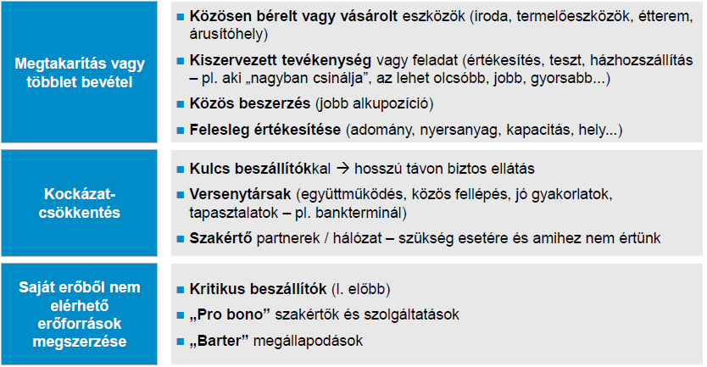
7. Kiemelt partnerek

Slide 36
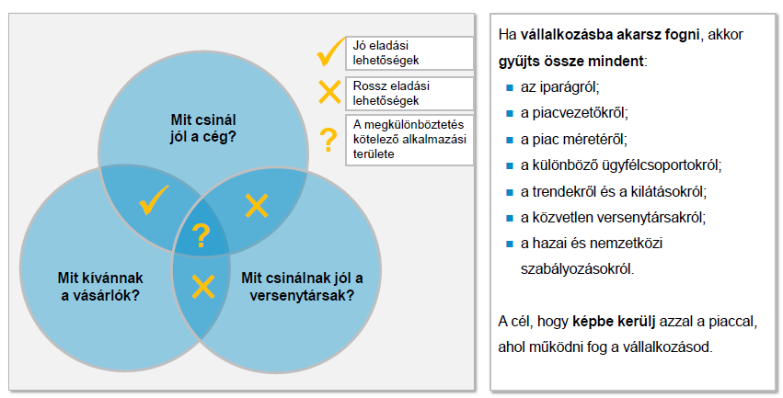
7. Kiemelt partnerek: versenytársak
Versenytársunk lehet bármely olyan vállalkozás vagy szervezet, amely a potenciális vásárlók érdeklődésére számot tartó terméket kínál.
Verseny mindig létezik, akkor is ha éppen nincs másik olyan cég, amelyik ugyanazt a terméket értékesíti, amit mi! Hasonló vagy könnyen helyettesítő termékek akkor is vannak a piacon.
A versenytársak számbavételekor gondoljunk azokra, akik:
Ugyanazt a terméket/szolgáltatást kínálják (közvetlen versenytárs);
Hasonló terméket/szolgáltatást kínálnak (közvetett versenytárs);
A mi potenciális vevőink érdeklődésére számot tartó más terméket/szolgáltatást (helyettesítő termék) kínálnak.

Slide 37
Kik a versenytársaim, és hol vannak?
Azonos vagy helyettesítő terméket kínálnak?
Mennyiben fed át a célcsoportunk?
Mióta működnek?
Voltak-e fordulópontjaik?
Mekkorák? Milyen a pénzügyi helyzetük?
Milyen előnyöket kínálnak a vevőknek?
Milyenek az áraik, milyen az árpolitikájuk?
Milyen az ügyfélkezelésük?
Milyen a marketingjük? Van-e arculatuk? Kommunikációs tevékenységük intenzitása?
Miben tudnánk náluk jobbak lenni / miben vagyunk jobbak náluk?
Mit tanulhatunk Tőlük?
Lehetséges reakcióik piaci megjelenésünkre....
7. Kiemelt partnerek: Versenytárselemzés
SWOT analízis
Honlapok elemzése
e-beszámoló vizsgálata
Cégelemzés (pl. OPTEN, e-cégjegyzék)
Próbavásárlás

Slide 38
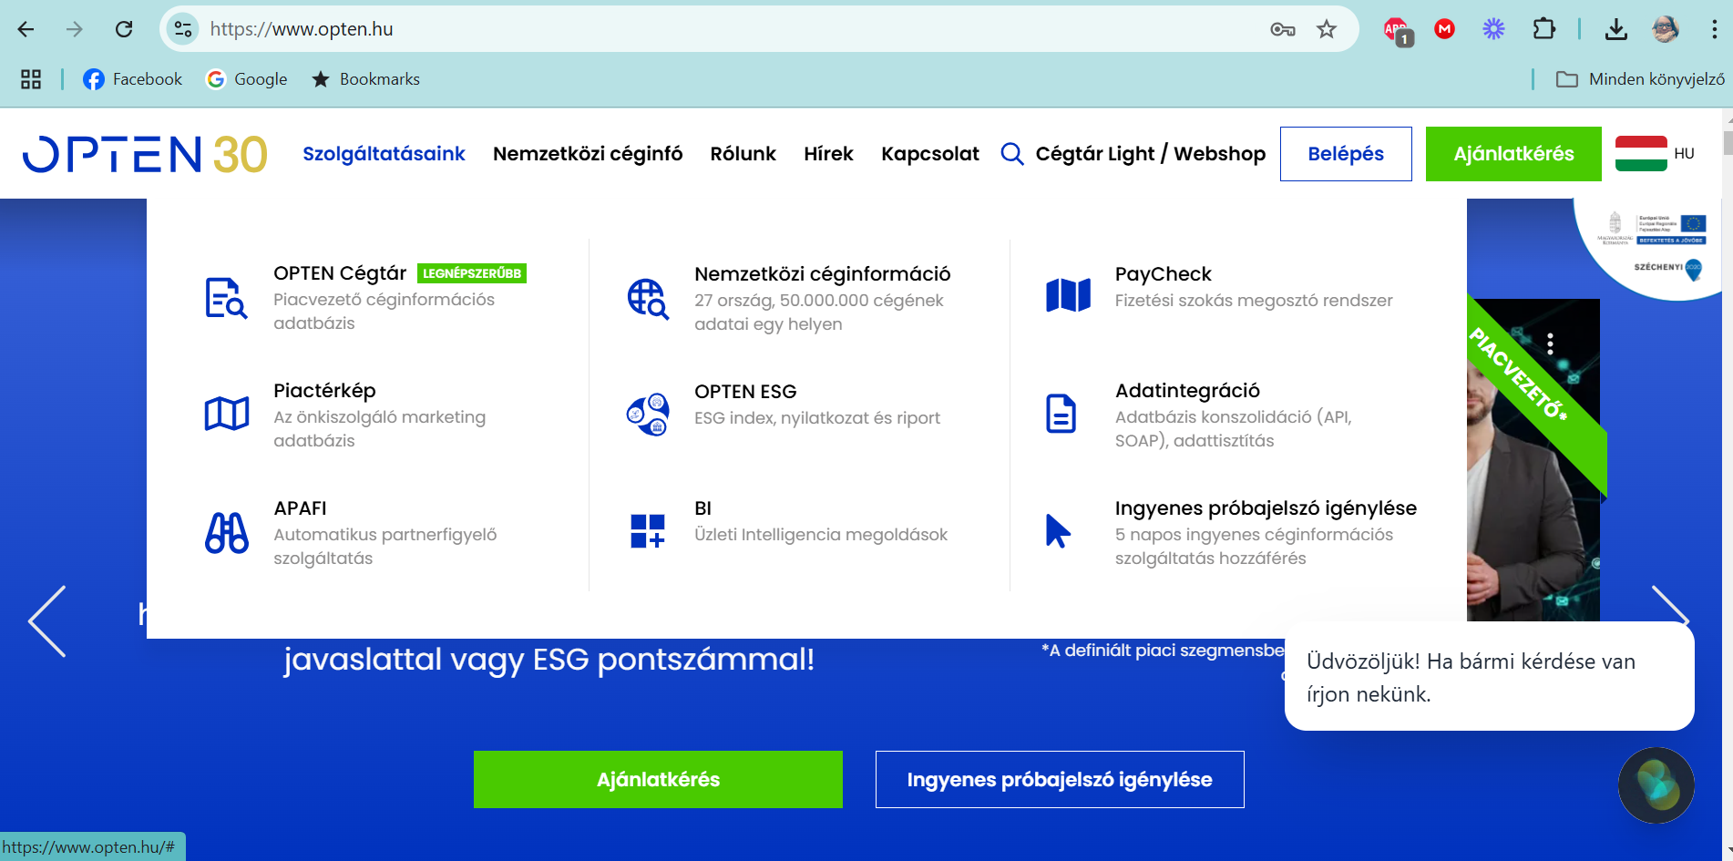
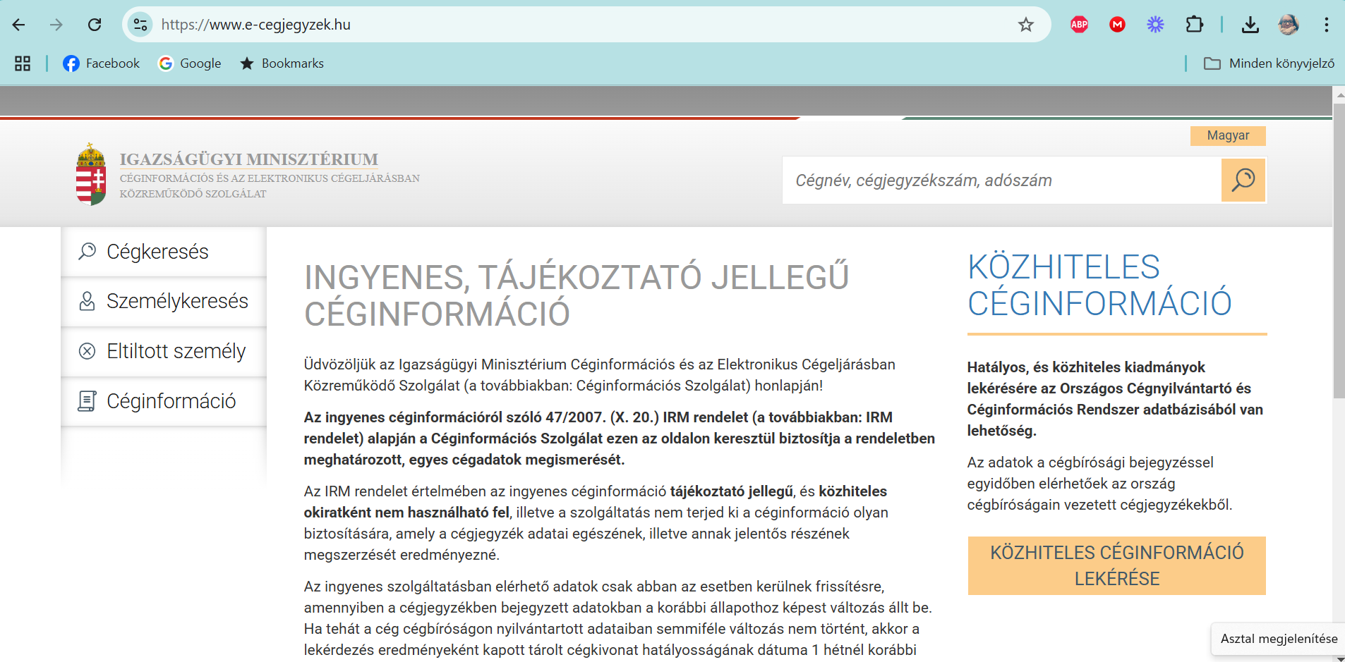
7. Versenytárselemzés – Cégelemzés
Ingyenes és fizetős szolgáltatások, különböző konstrukciók
(összetett üzleti és működési adatok, elemzések)
Ingyenes megjelenés és e-cégjegyzék letöltése (cégkivonat)

Slide 39
8. Költségstruktúra
A költségszerkezet leírja a modell működtetéséhez szükséges összes költségelemet!
Költségszerkezet tervezése
  Kiemelt tevékenységek
  Kiemelt erőforrások
  Kiemelt partnerek
A különböző üzleti modellek különböző mértékben költségérzékenyek.
Költségorientált modell Értékorientált modell
Üzleti modellek a költségszerkezet szempontjából
Költségorientált modell | Értékorientált modell
Cél a költségek csökkentése. Maximális költséghatékonyság! Olcsó termékek Automatizált folyamatok Jelentős mértékű kiszervezés Pl. Fapados légitársaságok | Cél az értékteremtés Prémium értékajánlatok Személyre szabott, exkluzív szolgáltatások Pl. Luxusszállodák

Slide 40
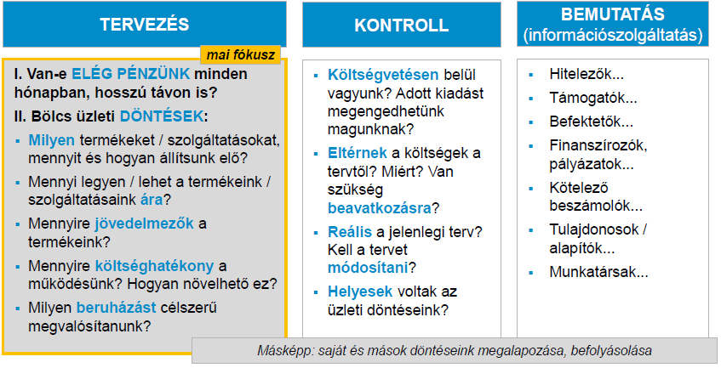
Fix költségek
Változó költségek
Üzemméret
Kínálat szélessége
8. Költségstruktúra: a költségszerkezet alkotóelemei
Miért foglalkozunk egyáltalán a költségekkel?

Slide 41
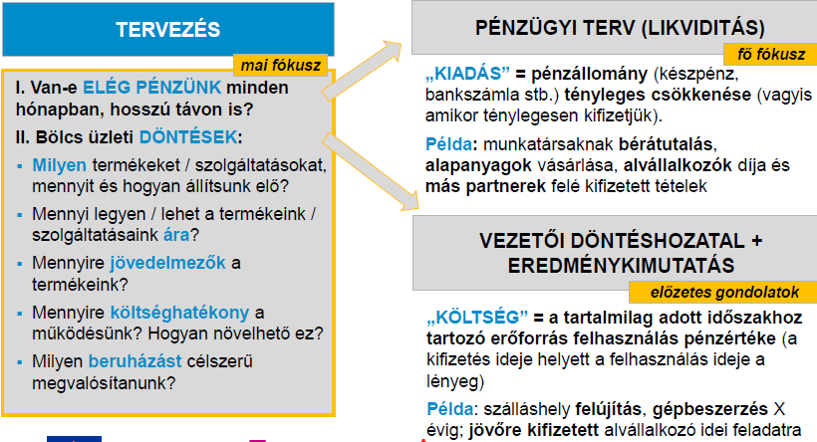
8. Költségstruktúra

Slide 42
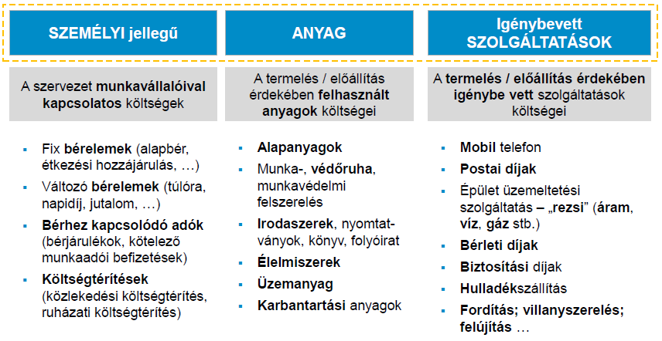
8. Költségstruktúra
Általánosan elterjedt, széleskörben használt, sztenderdizált költségkategóriák

Slide 43
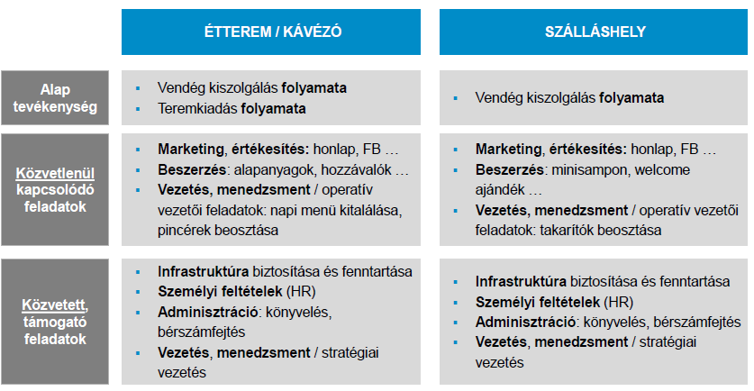
8. Költségstruktúra
PÉLDA
Az általános kategóriák kiegészíthetők a szervezet számára releváns, érthető, logikus saját kategóriákkal.

Slide 44
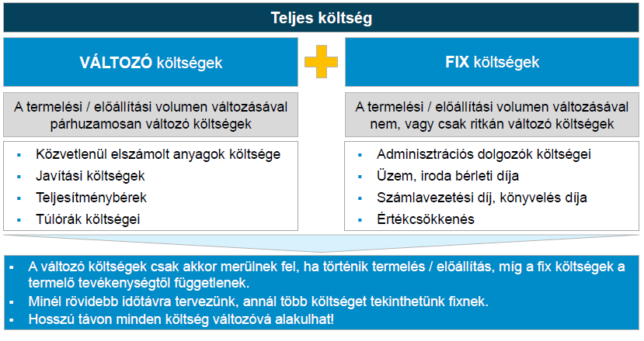
8. Költségstruktúra
A termelés volumenétől függő és független (változó és fix) költségek.
Hol jelenik meg a saját (vállalkozó által elvégzett) munka értéke?

Slide 45
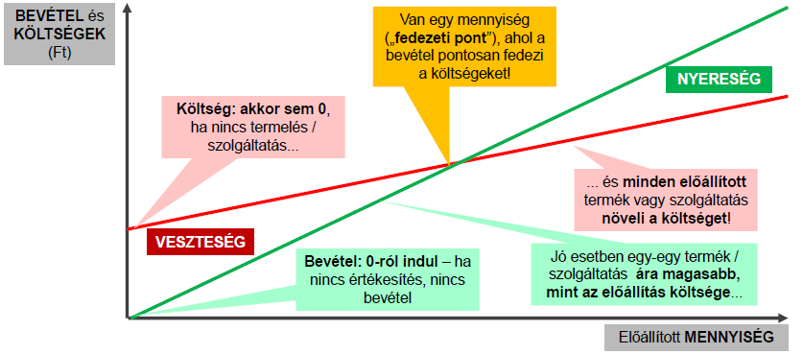
8. Költségstruktúra
A fedezeti pont

Slide 46
Termékeladás
Használati díj
Bérleti díj
Kölcsön
Lízing
Licence
Közvetítői díj/jutalék
Hirdetés
9. Bevételek: típusok és árképzési stratégiák
Árképzési stratégiák
Fix árképzés Változókon alapuló, de előre megállapított ár | Dinamikus árképzés Ár a piaci tényezőktől függ, folyamatosan változik
Listaár: termékek, szolgáltatások (értékajánlatok) rögzített ára | Alku: két vagy több fél közötti megegyezésből születik
Termékfüggő ár: Az ár függ az értékajánlat tulajdonságainak mennyiségétől/minőségétől | Hozamkezelés (yield management) készlet és vásárlási idő függvényében alakuló ár, általában rövid érvényességi idejű termékeknél gyakori (repülőjegy, hotelszoba, koncertjegy)
Ügyfélcsoporttól függő ár: Az ár függ az ügyfélcsoport típusától, jellemzőitől | Valós idejű piac: kereslet és kínálat által dinamikusan meghatározott ár
Mennyiségfüggő ár: Az ár a megvásárolt mennyiségtől függ | Aukció: licitálók által generált győztes licit határozza meg az árat.
Ismétlődő vagy tranzakciós bevétel?

Slide 47
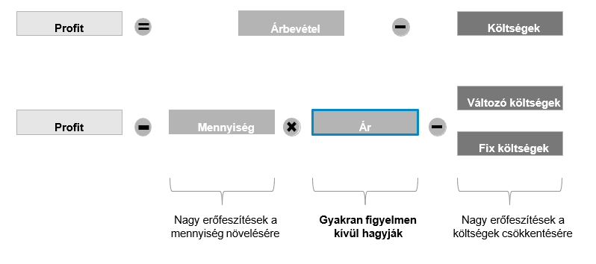
9. Bevételek
A reális, megalapozott, pontos és jól dokumentált bevételi terv vonzó és létfontosságú...
  Szükség van rá, mert enélkül...
    ... hamis képet kapunk a vállalkozás fenntarthatóságáról,
    ... nem tudjuk meggyőzni a befektetőket, hitelezőket vagy,
    ... nem optimálisan tervezzük az üzleti modellünket, a munkánkat vagy a finanszírozásunkat,
    ... nem tudunk mihez viszonyítani, mérni és beavatkozni,
    ... nem tudjuk a teljesítmény alapján motiválni a csapatot.
  Mégis, nagyon sok bevételi terv irreális, megalapozatlan, pontatlan vagy nem meggyőzően dokumentált!

Slide 48
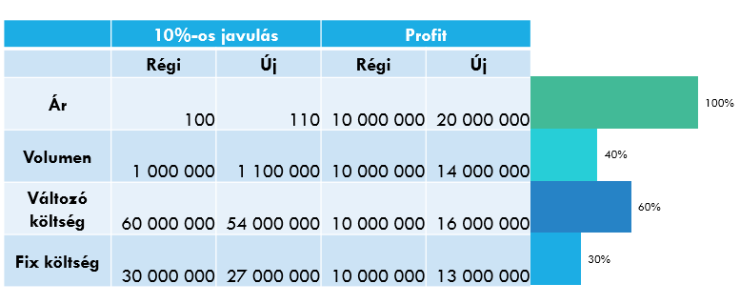
9. Bevételek: az árazás jelentősége

Slide 49
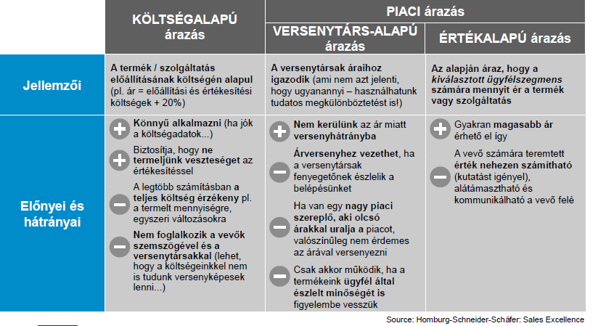
9. Bevételek: árképzési stratégiák

Slide 50
Piacismeret – trendek, növekvő szükségletek
A videók fontossága
Kreatív közösségek
Fenntarthatóság
Befogadás és sokszínűség
Lassuló népességnövekedés
Közösségi média átalakulása
AI
Innováció
Kiskereskedelmi média
Élőközvetítés
A megismert BMC-területeken hogyan kezelhetőek ezek a kihívások, hogyan lovagolhatóak meg ezek a lehetőségek? Milyen választ adhatunk rájuk?

Slide 51

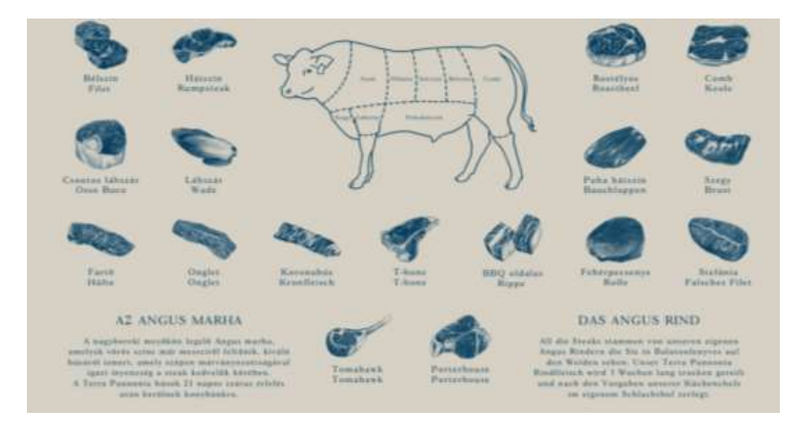

Esettanulmány:
Forrás: Dr Csizmadia Tibor, Dékány Adrienn Vágjunk Bele! A mezőgazdasági takarmánytermesztésen és a magas színvonalú húshasznú szarvasmarhatartáson keresztül egy kiváló angus steak kerül az asztalra!

Slide 52
Üzleti modell vászon (BMC): a kihagyhatatlan döntések segítő modellje
Ki vagy Te?
Kik a potenciális ügyfeleid? Milyen jellemzőkkel írhatóak le?
Milyen értékajánlattal vagy jelen a piacon?
Mik a legfontosabb helyettesítő termékeid?
Milyen típusú ügyfélkapcsolatokat tartasz fenn, és milyen csatornákon keresztül?
Mik a legfontosabb kiemelt tevékenységeid és erőforrásaid, amikre támaszkodhatsz a működés során?
Kik a kulcs partnereid? Legfontosabb versenytársaid?
Mik a legfontosabb (fix és változó) költségtételeid és bevételelemeid? Hogyan képzed áraidat?
Kérdésenként 1-2 mondat, összesen 3 perc!
BMC-alapú bemutatkozás

Slide 53
KÖSZÖNÖM A FIGYELMET!
Az Európai Unió finanszírozásával. Az itt szereplő vélemények és állítások a szerző(k) álláspontját tükrözik, és nem feltétlenül egyeznek meg az Európai Unió vagy az Európai Oktatási és Kulturális Végrehajtó Ügynökség (EACEA) hivatalos álláspontjával. Sem az Európai Unió, sem az EACEA nem vonható felelősségre miattuk.

